Slide 1
Batasan Sistem
Priyo Sidik Sasongko

Slide 2
Kemampuan akhir tiap tahapan pembelajaran
Mahasiswa mampu mendeskripsikan isu keamanan yang muncul pada batas-batas di antara banyak komponen.

Slide 3
Keamanan dan Jaminan Informasi Efektif
harus sesuai dengan realitas teknologi saat ini
Pengolahan terdistribusi
Aplikasi Klien/server
Mobile
Terintegrasi (teks, image, audio,video)
Sistem tertanam
Komunikasi nirkabel - Internet

Slide 4
Keamanan dan Jaminan Informasi Efektif
Lingkup komprehensif :
Keselamatan
Keandalan
Rekayasa keamanan
Tantangannya interaksi dinamis dari :
Perangkat lunak
Perangkat keras
Telekomunikasi
orang

Slide 5
Komponen-komponen Program keamanan/jaminan Informasi :
Menentukan apa yang harus dilindungi
Mengidentifikasi sistem
Karakteristik sistem operasi
Memastikan apa yang dilakukan seseorang dan tidak memiliki control lebih

Slide 6
Definisi Melindungi (kamus Webster)
untuk menutupi atau melindungi dari paparan, cedera, atau kehancuran, penjaga;
untuk mempertahankan status atau integritas.
Tujuan dari informasi keamanan/IA adalah untuk melindungi sistem dan data penting.

Slide 7
Menentukan apa yang harus dilindungi
Sistem yang memproses atau menghasilkan data?
Sistem yang menampilkan data?
Cadangan, pengarsipan, atau sistem penyimpanan online?
Sistem kontrol yang bertindak berdasarkan data real-time?
Sistem komunikasi?
Suara, video, Gambar, atau data tekstual?
Hardcopy output?
Perangkat input?

Slide 8
Contoh Tujuan Keamanan IA
melindungi privasi dan integritas catatan pelanggan dari pengungkapan sengaja atau berbahaya disengaja, manipulasi, perubahan, penyalahgunaan, korupsi, dan pencurian.
melindungi informasi identitas pribadi: nama, alamat, nomor telepon, alamat e-mail, nomor rekening, dan nomor faks.
melindungi informasi pembayaran pelanggan dan sejarah.
melindungi riwayat dan preferensi pembelian pelanggan.
melindungi pelanggan secara online, suara, Faks, dan hardcopy transaksi.

Slide 9
Mengidentifikasi Sistem
Definisi sistem: Sekumpulan komponen2 yang diorganisasi untuk mencapai fungsi tertentu

Slide 10
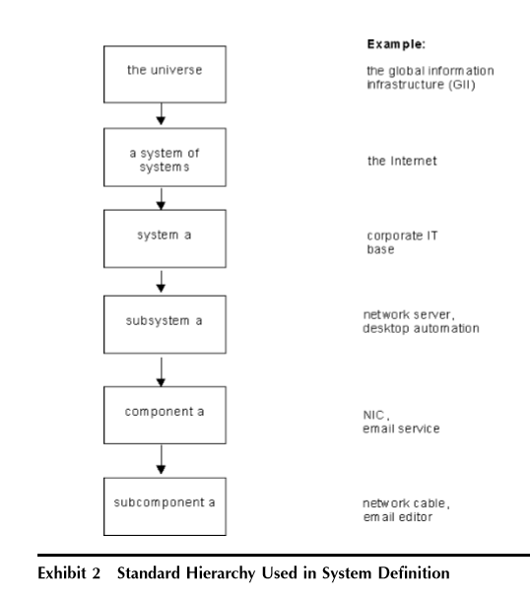

Slide 11
Contoh Statemen bertujuan Jaminan Informasi :
Melindungi privasi dan integritas catatan pelanggan dari pengungkapan sengaja atau berbahaya disengaja, manipulasi, perubahan, penyalahgunaan, korupsi, dan pencurian.
melindungi informasi identitas pribadi: nama, alamat, nomor telepon, alamat e-mail, nomor rekening, dan nomor faks.
melindungi informasi pembayaran pelanggan dan sejarah.
melindungi riwayat dan preferensi pembelian pelanggan.
melindungi pelanggan secara online, suara, Faks, dan hardcopy transaksi.

Slide 12
Entitas Sistem
Logical : software
Phisik : komputer, hard drive, floppy drive, dll
Animate(Hidup): pengguna, administrator sistem, pelatih, dan staf pemeliharaan
Inanimate(Mati): Arsip system.
Primary : mereka yang berkontribusi secara langsung untuk pencapaian fungsi sistem; misalnya CPU, sistem operasi, perangkat lunak aplikasi, dan pengguna akhir.
Support : jaringan listrik dan backbone telekomunikasi
Dinamis : konfigurasi sistem dan prosedur operasional
Statis : jadwal pemeliharaan dan komponen elektromekanis.

Slide 13
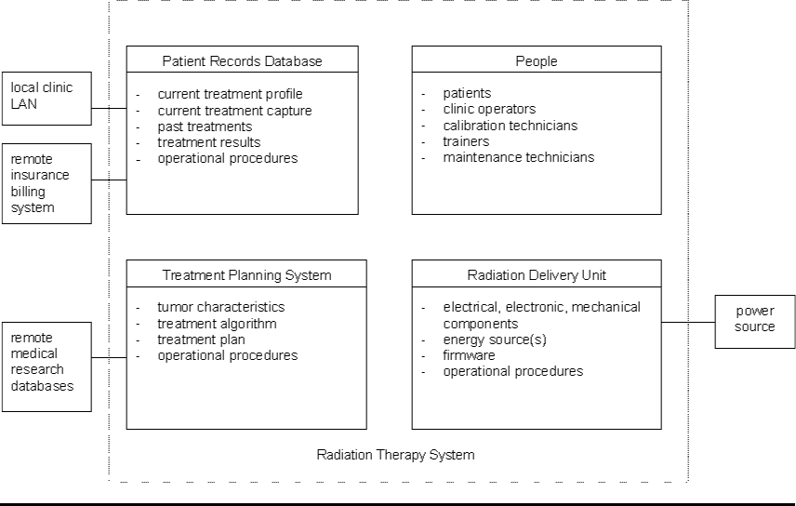
Entitas Internal dan Eksternal dari sistem : suatu contoh

Slide 14
Identifikasi batasan sistem
Tentukan titik awal sbg entitas utama
Utk bekerja ke atas utk mengidentifikasi batas luar system
Utk bekerja ke bawah utk mengidentifikasi subsistem konstituen, komponen, dan subkomponen.

Slide 15
Definisi sistem
harus didokumentasikan.
Digambarkan sistem secara grafis
Sistem :
system terbatas
system tak terbatas :
aplikasi internet atau
interaksi antar misi atau
system kritis atau
system infrastruktur

Slide 16
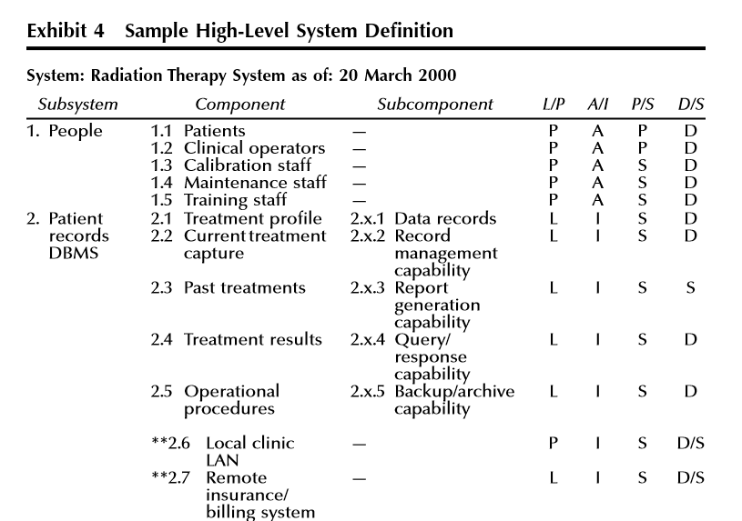

Slide 17
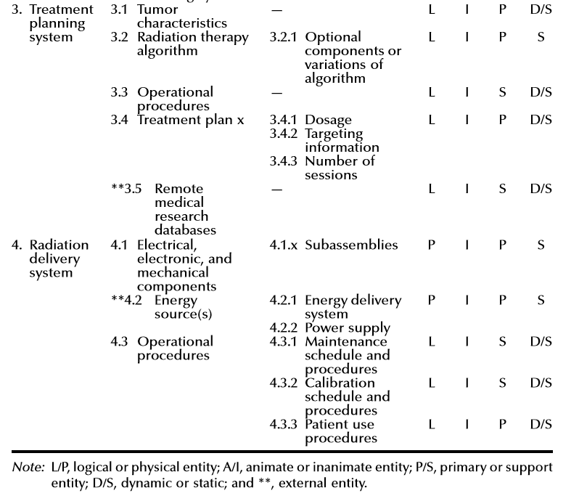

Slide 18
Mode Operasional
Operasi Normal
start-up
Shutdown
Reconﬁguration
restart/reset
backup
standby
Maintenance
decommission
perform normal system-speciﬁc functions
Operasi Tidak Normal
failure of system hardware
failure of system or application software
operator error
degraded mode operations
shutdown under abnormal conditions (e.g., an attack)

Slide 19
Mode Operasional dan keadaan dicirikan oleh kendala kinerja dan keandalan :
Waktu respon
Beban prosesor
Persyaratan bandwidth
Pengurutan transisi state dll

Slide 20
Operasional Profil/skenario
Mewakili serangkaian operasi yang sistem dapat eksekusi
Menggambarkan bagaimana manusia berinteraksi dengan sistem utk menyelesaikan tugas, melalui analisis skenario operasional, tampilan pengguna, dan peristiwa system
Pengguna akhir, untuk staf utama, pelatih, administrator sistem, pengguna super, penguji, dan penyusup potensial

Slide 21
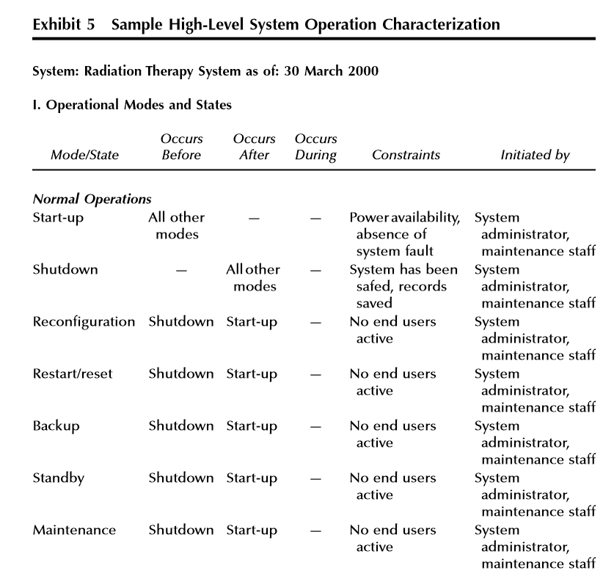

Slide 22
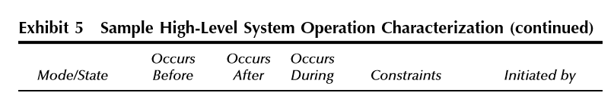
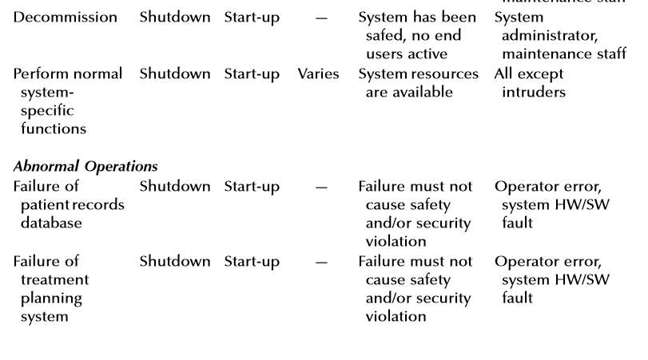

Slide 23
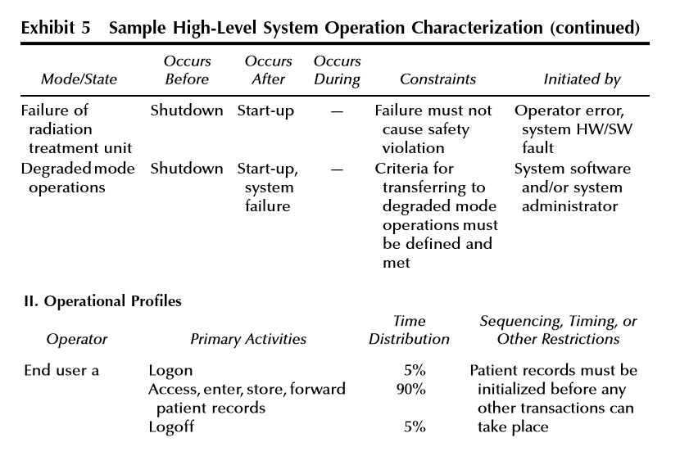

Slide 24
Kegiatan akhir dalam mendefinisikan batas-batas sistem
adalah untuk memastikan bahwa entitas sistem melakukan dan tidak melakukan atas kontrol yang dimiliki sistem.
Informasi ini merupakan masukan penting bagi analisis kerentanan dan ancaman.
Tingkat kontrol pemilik sistem ditentukan untuk semua entitas internal dan eksternal yang diidentifikasi.

Slide 25
Status Kontrol
mencatat tingkat kontrol atau tanggung jawab pemilik sistem memiliki fungsi yang akurat dari suatu entitas.
dapat berupa Total, sebagian, atau tidak ada.

Slide 26
Status Kontrol :
Total kontrol: pemilik sistem memiliki kontrol penuh atas dan tanggung jawab untuk entitas, kebenaran dan kinerja tindakannya.
Kontrol parsial: pemilik sistem berbagi kontrol atas dan bertanggung jawab atas suatu entitas, ketepatan dan kinerja tindakannya dengan satu atau lebih pihak kedua, biasanya melalui mekanisme hukum seperti kontrak.
Tidak ada : pemilik sistem tidak memiliki kontrol atas atau tanggung jawab untuk entitas, tetapi tergantung pada layanan yang disediakan. Satu atau lebih pihak ketiga memiliki tanggung jawab dan kontrol ini. Sistem infrastruktur adalah contoh yang baik.

Slide 27
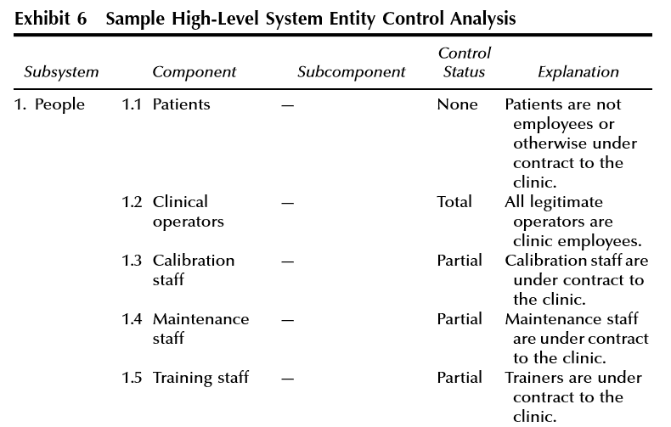

Slide 28

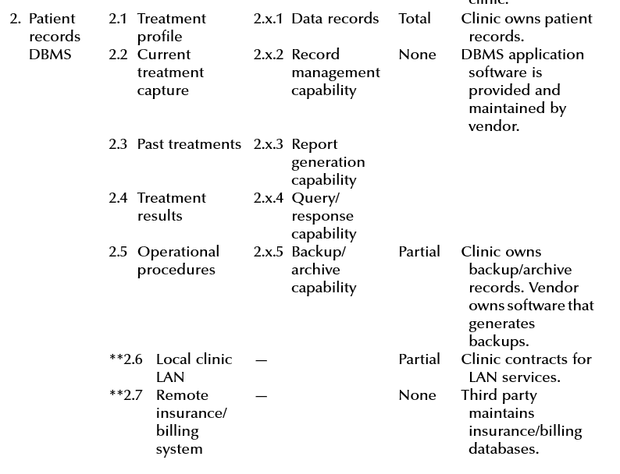

Slide 29
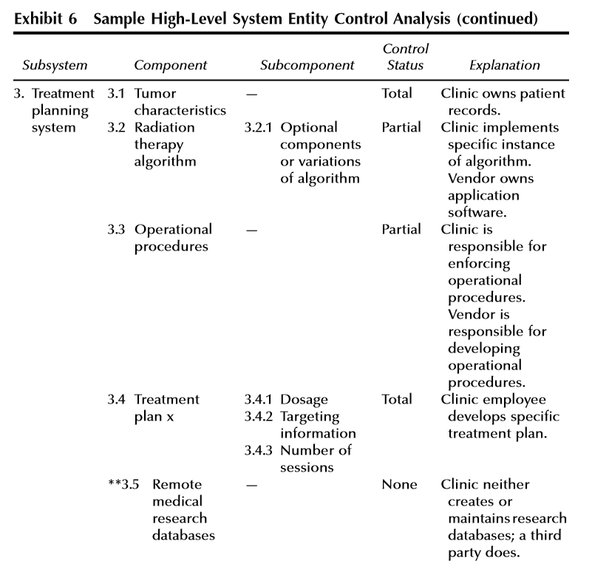

Slide 30
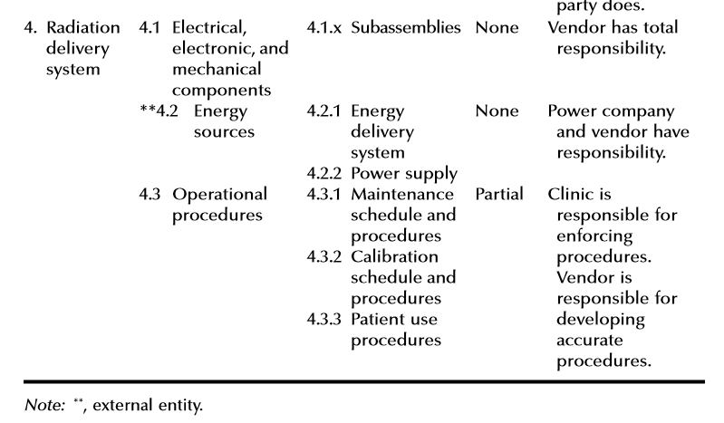

Slide 31
Kesimpulan
Komponen pertama dari program Security/IA informasi yang efektif adalah untuk menentukan batasan dari sebuah sistem.
Ada empat kegiatan yang terlibat dalam mendefinisikan batasan-batasan suatu sistem, seperti :
Menentukan apa yang dilindungi dan mengapa
Mengidentifikasi sistem
Karakterisasi operasi sistem
Memastikan apa yang dilakukan seseorang dan tidak memiliki kendali atas sistem

Slide 32
Tanya Jawab !

